Slide 1

電子電路期末報告 製作人:陳德恩&戴全斌

Slide 2
製作動機
監控環境溫度與濕度可提供後續環保工程之推動，環境溫度及濕度可透過IOT物聯網來讓使用者快速了解環境狀況，開發物聯網系統必須先透過嵌入式系統將感測器收集到的數據轉成電腦資料並透過Web Server傳遞。

Slide 3
製作技術
1.Esp32微處理機
2.DHT11感測器
3.1602 LCD(I2C介面)
4.OLED螢幕(128*64)
--------------
開發IDE : Arduino IDE
程式語言:C++

Slide 4
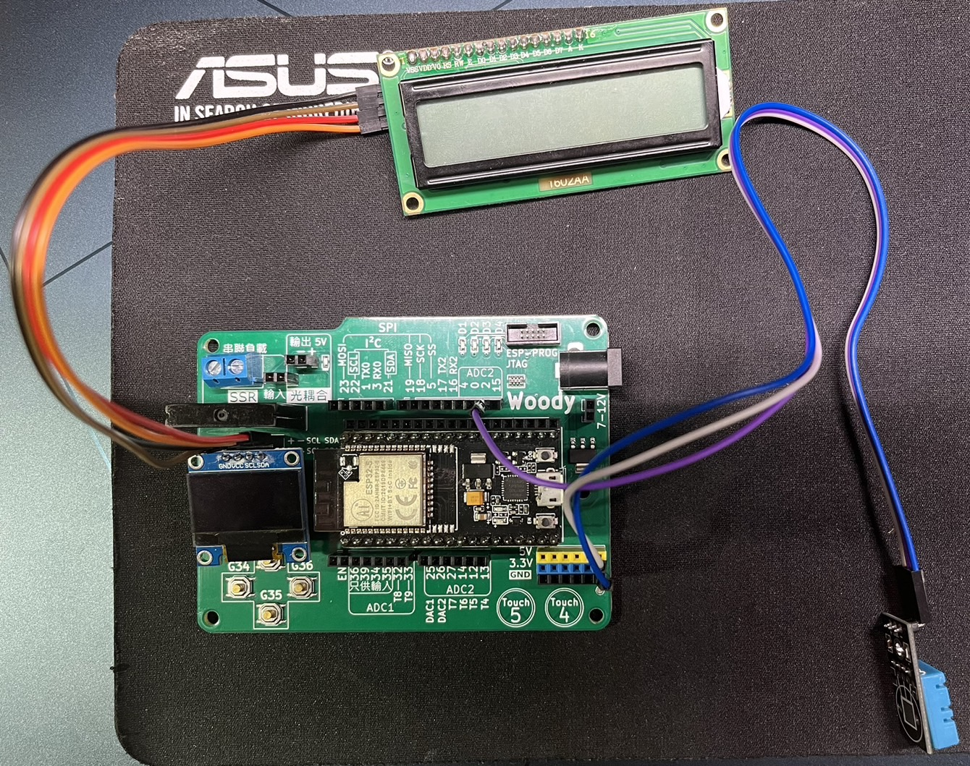
成品DemO
透過Woody開發輔助板可協助DC供電，簡化開發流程。

Slide 5
未來展望
1.整合IOT網頁設計
2.整合Line Notify推播功能
3.新增更多感測器例如:MQT135

